Slide 1



მდგრადი განვითარების პრინციპების ინტეგრირება

Slide 2

გრიფირების წესში არსებული შინაარსობრივი კრიტერიუმები
კრიტერიუმი 1 - შინაარსის შეფასება
  1.8. შინაარსი ხელს უწყობს მოსწავლის სამოქალაქო ცნობიერების განვითარებას, ითვალისწინებს მდგრადი განვითარების პრინციპებს და ხელს უწყობს მათ გააზრებას ასაკის შესაბამისად
მოთხოვნა 5 - ძალადობისკენ მოწოდების ან შუღლის გაღვივების აკრძალვა
  5.1 ილუსტრაციები და შინაარსი არ შეიცავს მოწოდებებს: ნებისმიერი სახის ძალადობის, მათ შორის, ცოცხალი და არაცოცხალი ბუნების მიმართ ვანდალური და ზიანის შემცველი ქმედების ჩადენისკენ; ომისა და ძალადობის, ეროვნული, კუთხური, რელიგიური ან სოციალურI შუღლის გაღვივების მაპროვოცირებელ ტექსტებსა და ილუსტრაციებს
მოთხოვნა 9 - შესაბამისობა მდგრადი განვითარების პრინციპებთან
  9.1 შესაბამისობაშია მდგრადი განვითარების პრინციპებთან, ითვალისწინებს მდგრადი წარმოება-მოხმარების და დაზოგვის მნიშვნელობას მოკლევადიან და გრძლევადიან პერსპექტივაში, ხელს უწყობს შესაბამისი გადაწყვეტილებების მიღებას

Slide 3

მდგრადი განვითარების მიზნები
მიზანი 1: სიღარიბის ყველა ფორმის აღმოფხვრა
მიზანი 2: შიმშილის აღმოფხვრა, სასურსათო უსაფრთხოებისა და გაუმჯობესებული კვების მიღწევა, მდგრადი სოფლის მეურნეობის ხელშეწყობა
მიზანი 3: ჯანსაღი ცხოვრებისა და კეთილდღეობის უზრუნველყოფა ყველა ასაკის ადამიანისათვის
მიზანი 4: ინკლუზიური და თანასწორი განათლების უზრუნველყოფა და უწყვეტი სწავლის შესაძლებლობის შექმნა ყველასათვის
მიზანი 5: გენდერული თანასწორობის მიღწევა და ყველა ქალისა და გოგონას შესაძლებლობების გაუმჯობესება
მიზანი 6: წყლის რესურსების მდგრადი მართვისა და სანიტარული ნორმების დაცვის საყოველთაო უზრუნველყოფა
მიზანი 7: ხელმისაწვდომი, საიმედო, სტაბილური და თანამედროვე ენერგიის საყოველთაო ხელმისაწვდომობა
მიზანი 8: სტაბილური, ინკლუზიური და მდგრადი ეკონომიკური ზრდის ხელშეწყობა, სრული და პროდუქტიული დასაქმება და ღირსეული სამუშაო ყველასათვის
მიზანი 9: მდგრადი ინფრასტრუქტურის შექმნა, ინკლუზიური და განვითარებული ინდუსტრიალიზაციისა და ინოვაციების ხელშეწყობა
მიზანი 10: უთანასწორობის შემცირება ქვეყნებში და ქვეყნებს შორის
მიზანი 11: ქალაქებისა და სხვა დასახლებების ინკლუზიური, უსაფრთხო და მდგრადი განვითარება
მიზანი 12: მდგრადი მოხმარება და წარმოება
მიზანი 13: კლიმატის ცვლილებისა და მისი ზეგავლენის წინააღმდეგ გადაუდებელი ზომების გატარება
მიზანი 14: ოკეანისა და ზღვის რესურსების კონსერვაცია და მუდმივი გამოყენება განვითარებისათვის
მიზანი 15: დედამიწის ეკოსისტემების დაცვა, აღდგენა და მდგრადი გამოყენება, ტყეების გონივრული მართვა, გაუდაბურების აღკვეთა, ნიადაგის დეგრადაციის შეჩერება და აღდგენა-გაუმჯობესება, ბიომრავალფეროვნების შენარჩუნება
მიზანი 16: მშვიდობიანი და ინკლუზიური საზოგადოების ჩამოყალიბების ხელშეწყობა მდგრადი განვითარებისათვის, მართლმსაჯულების ხელმისაწვდომობა ყველასათვის, ეფექტიანი, ანგარიშვალდებული და ინკლუზიური ინსტიტუციების მშენებლობა ყველა დონეზე
მიზანი 17: პარტნიორობა მდგრადი განვითარების მიზნების მისაღწევად

Slide 4
















კავშირი მდგრადი განვითარების მიზნებთან
14. სიცოცხლე წყალქვეშ
13. კლიმატის ცვლილება
15. სიცოცხლე ხმელეთზე
1. სიღარიბის გარეშე
7. სუფთა ხელმისაწვდომი ენერგია
8. სამუშაო და ეკონომიკური ზრდა
2. ნულოვანი შიმშილობა
3. ჯანმრთელობა და კეთილდღეობა
9. ინდუსტრია, ინოვაცია ინფრასტრუქტურა
4. ხარისხიანი განათლება
12. გონივრული წარმოება მოხმარება
6. სუფთა წყალი და სანიტარია
16. მშვიდობა, სამართლიანობა, ძლიერი ინსტიტუციები
5. გენდერული თანასწორობა
10. შემცირებული უთანასწორობა
11. მდგრადი ქალაქები და თემები

Slide 5

მდგრადობის კომპასი
შექმნილია განსხვავებების/მრავალფეროვნების თავმოსაყრელად ყველა სფეროში
კარგად მუშაობს საგნობრივი თემატიკის მდგრად განვითარებასთან დასაკავშირებლად
N = ბუნება =
გარემო, რესურსები, ნარჩენები, ეკოსისტემები და ჰაბიტატები, წყალი, ენერგია, კლიმატის ცვლილება, ჰაერი, ტყე, ბიომრავალფეროვნება
E = ეკონომიკა =
მოპოვება, წარმოება, მოხმარება, დასაქმება და ინვესტიციები, ვალები, ბიზნესი და ინოვაცია
S = საზოგადოება =
მმართველობა, თანასწორობა, გამჭვირვალობა, უსაფრთხოება, კულტურა, ინსტიტუციური მენეჯმენტი
W = კეთილდღეობა =
ჯანდაცვა, განათლება, თვითგამოხატვა, ბედნიერება, ურთიერთობები, ოჯახი, შემოქმედება და ცხოვრების ხარისხი

Slide 6
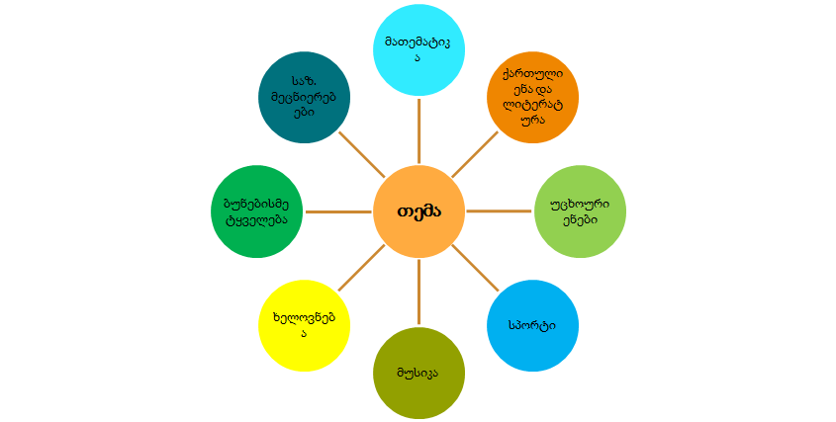
ინტეგრაციის მულტიდისციპლინური მიდგომა

Slide 7
განათლება მდგრადი განვითარებისთვის წყალი - საგნობრივ ჭრილში
მათემატიკა
მცირე და დიდი რაოდენობებისა და რიცხვების გასააზრებლად
წყლის დაბინძურების კონკრეტული მაგალითები დაბინძურების რიცხვობრივი მონაცემების ჩვენებით
ბიოლოგია
სუფთა და დაბინძურებული წყლის გავლენა ცოცხალ ორგანიზმებზე
გეოგრაფია
დედამიწაზე არსებული წყლის რესურსები და მათი გავრცელება
ეკონომიკური და ფიზიკური წყლის დეფიციტი ქვეყნებში
წიგნიერება
ენების საშუალებით მედიასა თუ სხვა წყაროებში არსებული ინფორმაციის გაცნობისა და გაზიარების საშუალება
ისტორია
ცივილიზაციებისა და დასახლებების განვითარება წყლის რესურსის გარშემო
კონფლიქტები წყლის რესურსების გამო

Slide 8
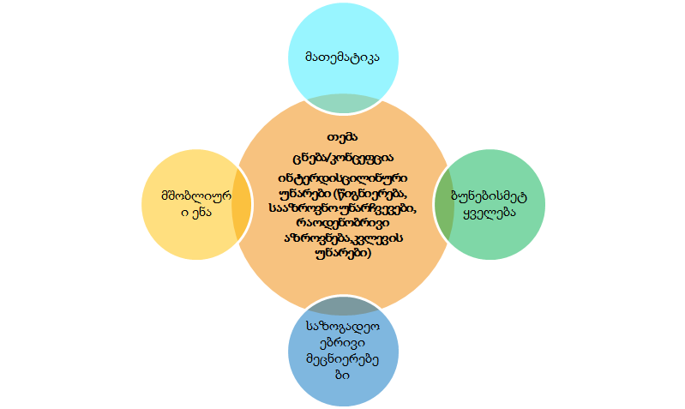
ინტეგრაციის ინტერდისციპლინური მოდელი

Slide 9

ინტეგრაციის ტრანსდისციპლინური მოდელი
ინტეგრაციის ტრანსდიციპლუნური მოდელის შემთხვევაში სასწავლო პროცესი იგება მოსწავლეების მიერ წამოჭრილ შეკითხვებსა და ინტერესებზე.
ასეთი ტიპის ინტეგრირება შესაძლებელია პროექტული სწავლების დროს.

Slide 10
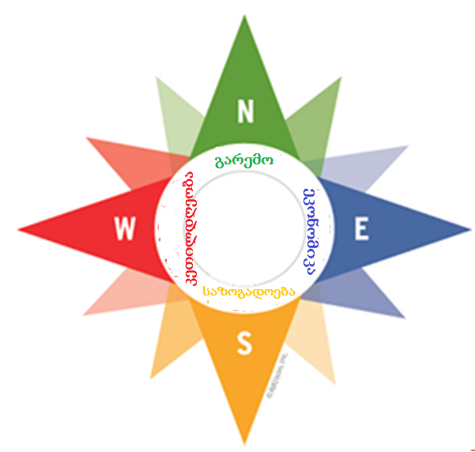
მდგრადი განვითარების პრინციპების ინტეგრირება რა სახელმძღვანელოს დონეზე
მოსწავლისთვის თემა განხილული უნდა ოყოს ოთხივე პრინციპის გათვალისწინებით.
სახელმძღვანელოში მდგრადი განვითარების პრინციპების რეალიზების მოდელები:
ა) საგნის ფარგლებში ოთხივე პრინციპის დაფარვა.
ბ) საგნის ფარგლებში ერთი ან რამდენიმე პრინციპის დაფრვა და რეკომენდაცია სხვა საგნებში დანარჩენი პრინციპების რეალიზების თაობაზე.
გ) ინტეგრირებული პროექტების იდეების შეთავაზება.

Slide 11
ნიმუში N 5. საგნის ფარგლებში ოთხივე მიმართულების დაფარვა
საგანი - მათემატიკა
თემა | წყლის მოხმარება | კავშირი ესგ-სთან
კეთილდღეობა N 6 | შეაგროვეთ მონაცემები სახლში წყლის მოხმარების შესახებ. სკოლაში დატოვეთ ონკანი მოშვებული ისე, რომ წვეთავდეს. შეუდგით ონკანს ჭიქა, რათა ნახოთ, რამდენი წყალი დაიხარჯება 10 წუთში. 1 საათში რამდენი წყალი დაიხარჯებოდა? (დაეხმარეთ ბავშვებს, რომ დათვალონ არასტანდარტული ერთეულებით) ჩაატარეთ გამოკითხვა კლასში, მოსწავლეების დამოკიდებულების შესასწავლად წყლის რესურსის ეკონომიურად მოხმარებასთან დაკავშირებით. გამოკითხვის შედეგად მიღებულ მონაცემებში გამოყავით 5 მხარდამჭერი და 5 საპირისპირო მოსაზრება წყლის ეკონომიურად მოხმარების თაობაზე. შედეგები წარმოადგინეთ ცხრილის ან გრაფიკის სახით. | მათ.დაწყ.(I).4. მათ.დაწყ.(I).10. მათ.დაწყ.(I).11.
ბუნებრივი გარემო N 14
ეკონომიკა N 12
საზოგადოება N 10

Slide 12
სანიმუშო თემების ჩამონათვალი მათემატიკაში
სხვადასხვა ავადმყოფობის სიხშირე და გავრცელება ქვეყანებში (ისტორიულ ჭრილში)
ენერგეტიკული რესურსების გამოყენება დღეს, მომავლის პერსპექტივა
მონაცემები კლიმატზე და მათი ცვლილებები კლიმატცვლილებებიდან გამომდინარე
მოსახლეობის ზრდა/კლება რეგიონებში
წყლის რესურსების მოხმარება სხვადასხვა ოჯახსა და ქვეყანაში
სამედიცინო პერსონალის რაოდენობა სხვადასხვა ქვეყანაში
განათლების საფეხურები და პროფესიები სხვადასხვა ქვეყანაში
დღესასწაულების გავლენა ბუნებასა და ეკონომიკაზე
ბუნებრივი რესურსების გამოყენება სხვადასხვა რეგიონში; ენერგოეფექტურობის გავლენა ბიუჯეტზე

Slide 13
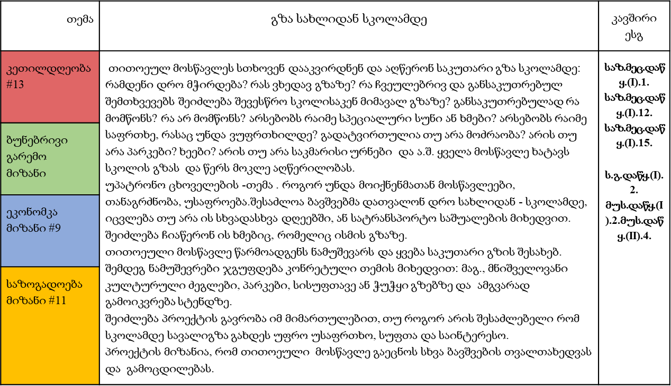
ინტეგრირებული პროექტების იდეების შეთავაზება - საზოგადოებრივი მეცნიერებები მშობლიური ენა, სახვითი და გამოყენებითი ხელოვნება, ბუნებისმეტყველება, მათემატიკა, მუსიკა

Slide 14
ნიმუში 4. საგნის ფარგლებში ოთხივე მიმართულების დაფარვა
საგანი - ქართული ენა და ლიტერატურა
თემა | თანამოქალაქეები საზღვარგარეთ | კავშირი ესგ-სთან
კეთილდღეობა N 4 | როგორ ცხოვრობენ ადამიანები იმ გარემოში, სადაც ადამიანთა უმრავლესობა სხვა ენაზე საუბრობს? აღნიშნული თემის განხილვისას შეისწავლება ლინგვისტური სიტუაციები და პრობლემები სხვა ქვეყანაში მცხოვრები ადამიანებისთვის. თემის ფარგლებში განიხილება სხვა ქვეყანაში მცხოვრები ბავშვების ისტორიები: როგორ ცხოვრობენ ქალაქსა თუ სოფელში? როგორი კლიმატური პირობები არის იქ? როგორ ზრუნავენ იმ ქვეყანაში გარემოს/ბუნების დაცვაზე? რით ჰგავს და განსხვავდება საქართველოსგან? შესწავლა ქვეყნებისა, სადაც ცხოვრობენ ქართველები. რა ენები არის იქ სახელმწიფო? როგორ/სად სწავლობენ ქართველები ენას? კიდევ რა ენოვანი ადამიანები ცხოვრობენ იქ? საბოლოოდ, მივდივართ დასკვნამდე, რომ ბევრ ქვეყანაში სხვადასხვა ენოვანი ადამიანები ცხოვრობენ და მეგობრების შესაძენად და სწავლისთვის მნიშვნელოვანია ორი/რამდენიმე ენის ცოდნა. შესაძლებელია მათთან სკაიპით ან ელექტრონული ფოსტით კომუნიკაცია. | ქართ.დაწყ.(II).1 ქართ.დაწყ.(I).7 ქართ.დაწყ.(II).9. ქართ.დაწყ.(II).10. ქართ.დაწყ.(II).12.
ბუნებრივი გარემო N 15
ეკონომიკა N 8
საზოგადოება N 10

Slide 15
ნიმუში 1.
საგანი - მე და საზოგადოება
თემა | რეგიონის ისტორიული ძეგლი | კავშირი ესგ-სთან
კეთილდღეობა | რა ინფორმაციას გვაწვდის ისტორიული ძეგლები გარემოსა და ჩვენი მხარის შესახებ? აღნიშნული თავის გავლისას, მასწავლებელს შეუძლია, ბავშვებს მისცეს პროექტი, რომელიც მოიცავს შემდეგ ეტაპებს: პირველი ეტაპი : საველე გასვლა რეგიონის ღირსშესანიშნაობ(ებ)ის დასათვალიერებლად. მოსწავლეს ევალება დაკვირვებით შეაფასოს კულტურული ძეგლი, ჩაინიშნოს მისთვის საინტერესო ფაქტები, აღწეროს და შეაფასოს გარემო, გადაიღოს იქ გავრცელებული მცენარეები, ან აიღოს ფოთოლი ჰერბარიუმისთვის. მეორე ეტაპი: მოსწავლე ახარისხებს მიღებულ ინფომრაციას. არკვევს შეგროვილ მცენარეებს, აგროვებს ინფორმაციას ძეგლის შესახებ. მესამე ეტაპი: მოძიებული და შეგროვილი ინფორმაციის მიხედვით მოსწავლე/მოსწავლეები წარადგენენ პრეზენტაციას არსებული ძეგლის შესახებ. ინტერნეტში მოძიებული მასალის გარდა, პრეზენტაციაზე წარმოდგენილი უნდა იყოს მათ მიერ შეგროვილი მასალის ანალიზი, მაგ.: აღწერილი რამდენიმე მცენარე, ბუნებრივი გარემო (დანაგვიანებული, გაჩეხილი (ან პირიქით), მცენარეული საფარი) და რელიეფის აღწერა (მთა, ბარი), ძეგლის დაახლოებითი ზომები, დანიშნულება (კოშკი, ეკლესია, ციხე, სასახლე თუ სხვა), სამშენებლო მასალა და სხვა. მოცმეული დავალების შესრულებისას მოსწავლე ყურადღებას ამახვილებს გარემოსდაცვით, კულტურულ და სოციალურ საკითხებზე.
ბუნებრივი გარემო
ეკონომიკა
საზოგადოება

Slide 16
ნიმუში 2. ოთხივე პრინციპის დაფარვა ერთ თემაში
საგანი - ბუნებისმეტყველება
თემა | კვება | კავშირი ესგ-სთან
კეთილდღეობა N 3 | რა გვჭირდება სრულფასოვანი ზრდისა და განვითარებისათვის? მოსწავლეები ჩაატარებენ მცირე რაოდენობრივ კვლევას იმის დასადგენად, თუ რა პროდუქტებს ღებულობენ ყველაზე ხშირად მათი თანატოლები და ისაუბრონ მათ სასარგებლო თვისებებზე. ამასთან დაკავშირებით, შეიმუშავებენ მცირე რეკომენდაციებს. იმსჯელებენ იმაზე, თუ როგორ უნდა მოვიქცეთ, უფრო ჯანმრთელები და ენერგიულები რომ ვიყოთ. მოსწავლეები იკვლევენ, თუ რა მცენარეული და ცხოველური საკვები შედის მათ რაციონში და უკავშირებენ ბიომრავალფეროვნების არსებობის მნიშვნელობას. იკვლევენ, როგორ მზადდება საკვები პროდუქტები, რა პროფესიებია ამასთან დაკავშირებული “კულინარიის ქიმია” პროფესიების მიხედვით გენდერული თანასწორობის საკითხების კვლევა მთისა და ბარის მოსახლეობის საკვები რაციონის კვლევა ისტორიულ ჭრილში სოციალური აქცია - საკუთარი ხელით დამზადებული კერძებით გამასპინძლება | ბუნ.დაწყ.(II).1. ბუნ.დაწყ.(II).2. ბუნ. (VI).2. ბუნ. (VI).3. ბუნ. (V).3. ბუნ. (VI).5. ბუნ. (VI).6. ბუნ. (VI).8.
ბუნებრივი გარემო N 15
ეკონომიკა N 8
საზოგადოება N 5, 10

Slide 17
ნიმუში 3. საგნის ფარგლებში ოთხივე პრინციპის დაფარვა
საგანი - მუსიკა
თემა | მუსიკალური ინსტრუმენტები | კავშირი ესგ-სთან
კეთილდღეობა N 4 | მუსიკალური ინსტრუმენტების დასამზადებლად გამოყენებული მასალების კვლევა მოსწავლეები ეცნობიან, თუ რისგან მზადდება სხვადასხვა მუსიკალური ინსტრუმენტი (მაგ.: ამისთვის გამოიყენება ხის სხვადასხვა სახეობა, ზოგიერთი მათგანი კი მხოლოდ კონკრეტულ ქვეყანაში/რეგიონში ხარობს. ზოგიერთი ინსტრუმენტის დასამზადებლად გამოიყენება ცხოველების ნაწილები (სპილოს შუანები), რის გამოც ხოცავენ სპილობს). მწვანე საფარველისა და ცხოველების დაცვის, აგრეთვე ინსტრუმენტთა ნაკლები ხელმისაწვდომობის გამო შეგვიძლია, მოსწავლეებს შევთავაზოთ გამოსავლების ძიება. მოძიებული ინფორმაციის საუძველზე დასკვენების გაკეთება (ბიომრავალფეროვნებზე ზემოქმედების თვალსაზრისით). მუსიკალური ინსტრუმენტების დასამზადებელი მასალების ალტერნატიული გზების ძიება. მეორეული მასალებისაგან მუსიკალური ინსტრუმენტების დამზადება. კონცერტის ჩატარება. | მუს.დაწყ.(II).1. მუს.დაწყ.(II).3.
ბუნებრივი გარემო N 15
ეკონომიკა N 12
საზოგადოება N 10

Slide 18
მიზანი 1. სიღარიბის ყველა ფორმის აღმოფხვრა
სიღარიბის, ბუნებრივი კატასტროფების, კლიმატის ცვლილების და სხვა ეკონომიკური, სოციალური და გარემოს ფაქტორების ურთიერთკავშირი
სიღარიბესთან დაკავშირებული სამუშაო პირობები, მძიმე ფიზიკური შრომა, ბავშვთა შრომა
შიმშილობა, არასრულფასოვანი კვება, ბავშვთა და დედათა სიკვდილიანობა, სიღარიბით გამოწვეული დანაშაულისა და კრიმინალის გაზრდილი რაოდენობა

Slide 19
მიზანი 2. შიმშილის აღმოფხვრა, სასურსათო უსაფრთხოებისა და გაუმჯობესებული კვების მიღწევა, მდგრადი სოფლის მეურნეობის ხელშეწყობა
კლიმატის ცვლილების, ნიადაგების ეროზიისა და გაუდაბნოების, საკვების უსაფრთხოების ძირითადი განმაპირობებელი ფაქტორები თუ მიზეზები, მათ შორის კავშირი
მდგრადი სოფლის მეურნეობის კონცეფცია და პრინციპები, კლიმატმედეგობის პრაქტიკა, ორგანული ფერმერობა, ბიოდინამიკური ფერმერობა, მონოკულტურები და მულტიკულტურები, აგრომეტყევეობა
მიზანი 3. ჯანსაღი ცხოვრებისა და კეთილდღეობის უზრუნველყოფა ყველა ასაკის ადამიანისათვის
ირიბი სტრატეგიები (ჯანდაცვის სისტემა) ჯანსაღი ცხოვრების წესის, ჯანმრთელობისა და კეთილდღეობის წასახალისებლად. მაგ., დაზღვევის პროგრამები, ხელმისაწვდომი ფასები მედიკამენტებზე, სამედიცინო მომსახურებაზე, რეპროდუქციული ჯანმრთელობის სერვისებზე, ნარკოტიკების პრევენცია, ცოდნის ხელმისაწვდომობა ამ მიმართულებით, მ.შ. ტექნოლოგიების გამოყენებით
დამაბინძურებლების შემცირება, წინასწარი შეტყობინების სისტემების ამუშავება
ქიმიკატები; ჰაერის, წყლისა და ნიადაგის დაბინძურება

Slide 20
მიზანი 4. ინკლუზიური და თანასწორი განათლების უზრუნველყოფა და უწყვეტი სწავლის შესაძლებლობის შექმნა ყველასათვის
განათლება მდგრადი განვითარებისთვის კონცეფცია (ESD), ერთიანი ინსტიტუციური მიდგომა, როგორც საკვანძო სტრატეგია მდგრადი განვითარების მისაღწევად
ახალგაზრდებისა და მარგინალიზებული ჯგუფების გაძლიერება
მიზანი 6: წყლის რესურსების მდგრადი მართვისა და სანიტარული ნორმების დაცვის საყოველთაო უზრუნველყოფა
თანაბარი ხელმისაწვდომობის მნიშვნელობა სუფთა, სასმელ წყალზე, (სოციალური და ეკონომიკური ზეწოლის ფონზე სითბურ ტალღებთან, გვალვებთან გამკლავება; მეორე მხრივ კი, ჭარბწყლიანობა წყალდიდობებისა და წყალმოვარდნების გამო)
წყლის რესურსების ნაკლებობა (ეკონომიკური და ფიზიკური), წყალთან დაკავშირებული დაავადებები, წყლის დაზოგვა, სანიტარიასთან დაკავშირებული აქტივობები, წყლის შეგროვება, წყლის პროგრამები, წყლის ტექნოლოგიები, გამტკნარება, გაფილტვრა, რეციკლირება და ხელახალი გამოყენება, დაცული წყალშემკრები ლანდშაფტები, წყლის რესურსების მართვა

Slide 21
მიზანი 7: ხელმისაწვდომი, საიმედო, სტაბილური და თანამედროვე ენერგიის საყოველთაო ხელმისაწვდომობა
ენერგიის სახეები - განახლებადი, მზის, ქარის, გეოთერმული, მიქცევა-მოქცევის
ენერგიის ეფექტიანობა და დაზოგვა
ენერგიის პოლიტიკური, ეკონომიკური, სოციალური ფაქტორები (მაგ., დიდი მასშტაბის ჰელიოსადგური, ან ჰესი), პოლიტიკურ, ეკონომიკურ ინტერესთა კონფლიქტი ადგილობრივ მოსახლეობასთან
ენერგიის წარმოებასთან, მიწოდებასა და გამოყენებასთან დაკავშირებული გარემოზე ზემოქმედების საკითხები
მიზანი 11. ქალაქებისა და დასახლებების ინკლუზიური, უსაფრთხო და მდგრადი განვითარება. მდგრადი და უსაფრთხო საკვები
ურბანული ეკოლოგია და ველური ბუნების ადაპტაცია თანამედროვე დასახლებებთან
მდგრადი შენობა-ნაგებობები და სივრცითი განვითარება
ნარჩენების მართვა
წყლის ციკლი (მწვანე სახურავი, წვიმის წყლის შეგროვება, ძველი არხების/კალაპოტების განახლება, მდგრადი ურბანული სადრენაჟო სისტემები)

Slide 22
მიზანი 12: მდგრადი მოხმარება და წარმოება
წარმოება-მოხმარების ისტორია, აღდგენადი და არააღდგენადი ბუნებრივი რესურსები
ენერგიის წარმოება და მოხმარება
საკვების წარმოება-მოხმარება
ნარჩენების გენერაცია და მართვა (პრევენცია, შემცირება, გადამუშავება, ხელახალი გამოყენება)
მდგრადი ცხოვრების სტილი, მდგრადი წარმოება-მოხმარების მრავალფეროვანი პრაქტიკა
მდგრადი პროდუქციის ნიშანი, აღრიცხვა, სერტიფიცირება (მაგ., სამართლიანი ვაჭრობა - fair trade)
მწვანე ეკონომიკა, ცირკულარული ეკონომიკა, მწვანე ზრდა
მიზანი 14: ოკეანისა და ზღვის რესურსების კონსერვაცია და მუდმივი გამოყენება განვითარებისათვის
ჩემი ჰიდროსფერო: წყლის ციკლი, წყალი, როგორც ჰავის მაფორმირებელი
ზღვის ეკოლოგია: კვებითი ჯაჭვი, კონკურენცია
ოკეანის დამაბინძურებლები: პლასტიკი, მიკროგრანულები, ჩამონადენი საკანალიზაციო წყლები, ქიმიკატები და სასუქები
ღრმა წყლის ორგანიზმები

Slide 23
მიზანი 15: დედამიწის ეკოსისტემების დაცვა, აღდგენა და მდგრადი გამოყენება, ტყეების გონივრული მართვა, გაუდაბურების აღკვეთა, ნიადაგის დეგრადაციის შეჩერება და აღდგენა-გაუმჯობესება, ბიომრავალფეროვნების შენარჩუნება
ბიომრავალფეროვნების საფრთხეები: ჰაბიტატების დაკარგვა, ტყეების განადგურება, ფრაგმენტაცია, ინვაზიური სახეობები და ჭარბი ექსპლუატაცია (გამოწვეული წარმოების და მოხმარების პრაქტიკის გამო, არამდგრადი ტექნოლოგიები და ა.შ.)
გადაშენების საფრთხე: გადაშენების პირას მყოფი სახეობების გადაშენება სამუდამოდ ამ სახეობის გარეშე დარჩენას ნიშნავს
ნიადაგი, მისი ჩამოყალიბება და სტრუქტურა, გაუდაბურება, გაუდაბნოება და მათი დაძლევის ღონისძიებები
ადამიანი-ბუნების კავშირები, ეკოსისტემების სერვისები (კულტურული, მხარდამჭერი, რეგულაციების, უზრუნველყოფის)
ევოლუცია და გენეტიკა, გენეტიკური რესურსები

Slide 24
მადლობა ყურადღებისთვის

